Slide 1
“Análisis de expresión del gen RhNUDX1 en pétalos de variedades de rosas de la finca “Royal Flower”, Tabacundo, Ecuador ”
DEPARTAMENTO DE CIENCIAS DE LA VIDA Y DE LA AGRICULTURA
CARRERA DE INGENIERÍA EN BIOTECNOLOGÍA
TRABAJO DE TITULACIÓN, PREVIO A LA OBTENCIÓN DEL TÍTULO DE INGENIERO EN BIOTECNOLOGÍA
Elaborado por
CRIOLLO GUALLASAMÍN, MIGUEL ALEJANDRO
Director
FLORES FLOR, FRANCISCO JAVIER Ph. D.
SANGOLQUÍ
2020

Slide 2
2
“Programa de mejoramiento en rosas de EG Hills”
Departamento de investigación y desarrollo

Slide 3
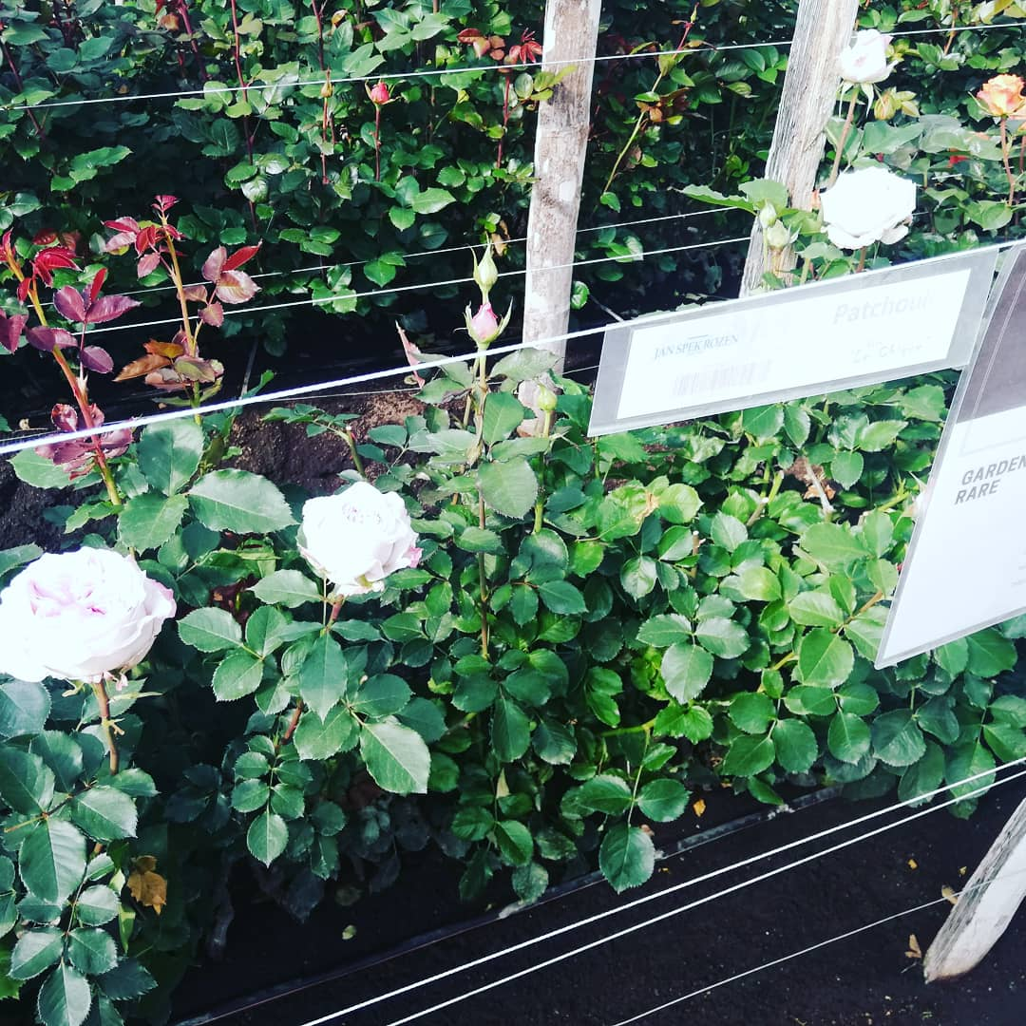
3
Cultivo de Rosa
*Cultivo importante en industria floricultura
Género Rosa
200 especies
35 000 cultivares
Cuarto mayor exportador
Ecuador
Tamaño botón floral
Largo tallo
Color
Textura y aroma del pétalo
Temperatura
Luz
Agua
Cultivo de rosa de la finca “Royal Flower”
Fotografía de M. Criollo, 2020.
Investigación en rosas muy limitado: multiplicación, control biológico, fingerprinting

Slide 4
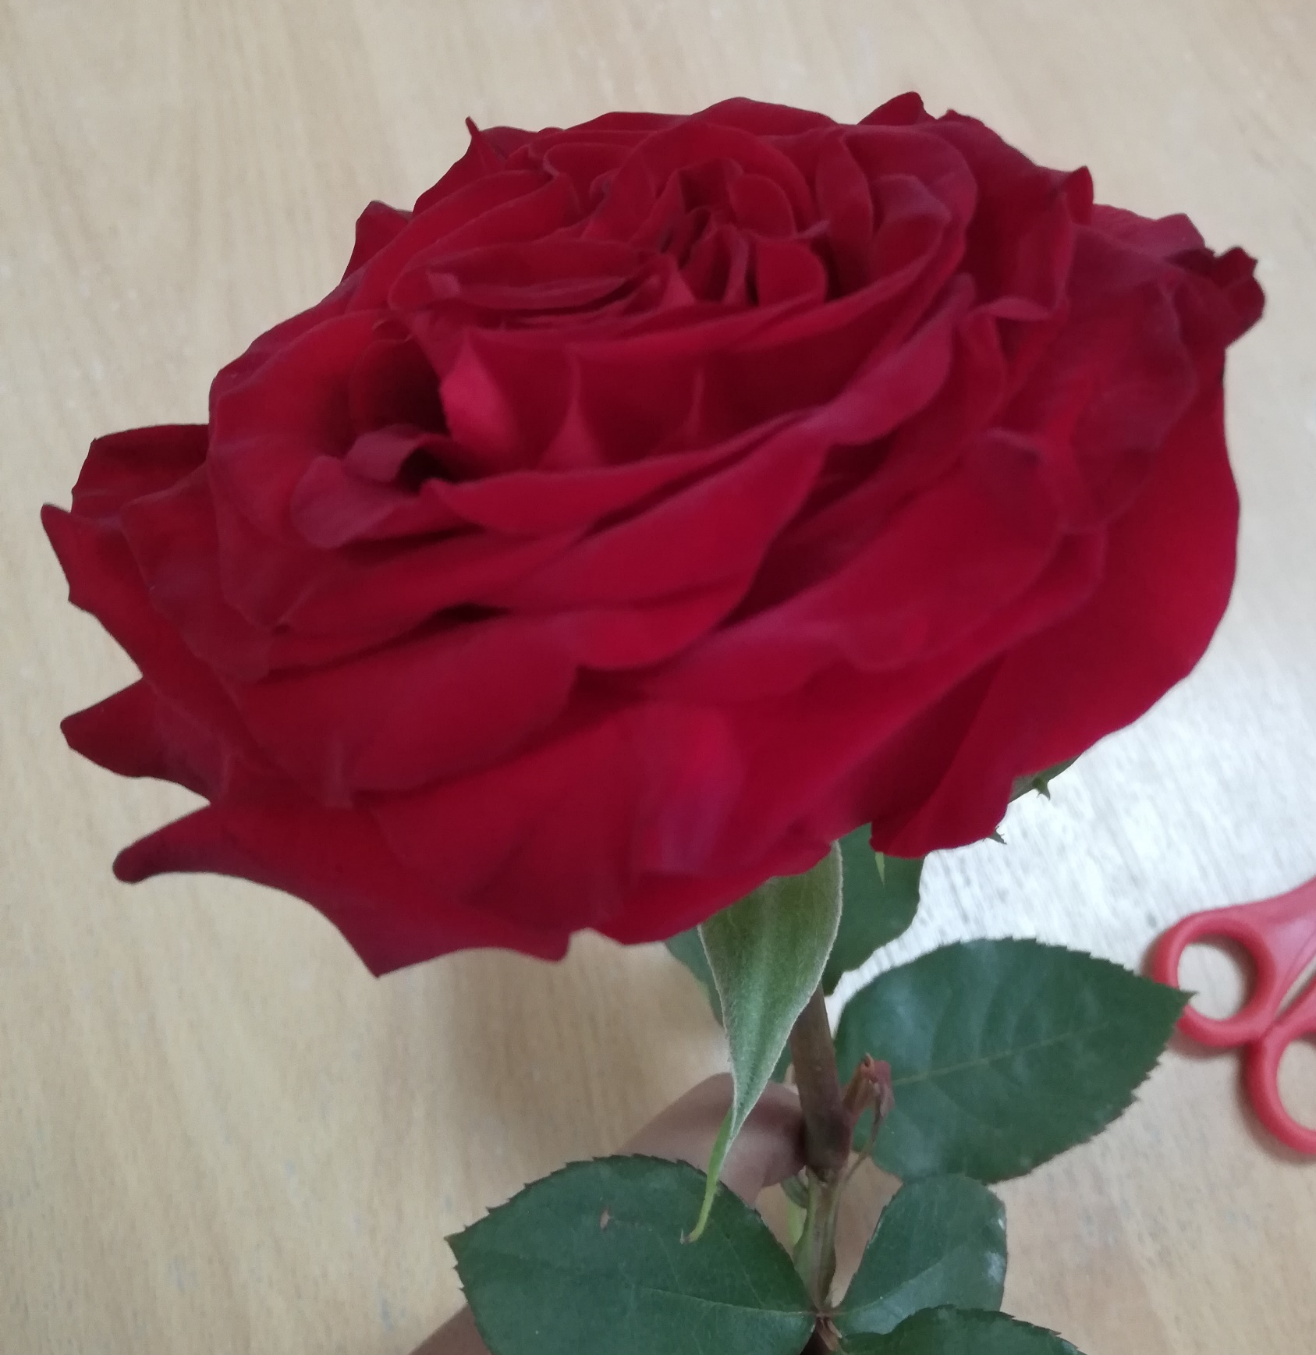
4
Aroma en Rosas
*Pétalos: fuente principal compuestos de aroma (desarrollo)
excelente sistema
aplicación tecnologías genómicas
*Fragancia floral
- Fenilpropanoides
- Derivados A.G
- Terpenoides
Botón floral
Fotografía de M. Criollo, 2020.
Moléculas volátiles

Slide 5
5
Terpenoides
Principal, alcoholes monoterpenos
aroma típico de rosa
Geraniol
* Biosíntesis de terpenoides: terpeno sintasas
Enfoques transcriptómicos y genéticos
enzima clave de esta vía es RhNUDX1

Slide 6
6
Hidrolasa NUDX1
Citoplasma
150 aminoácidos
59% idéntico NUDX1 de Arabidopsis thaliana
Se expresa en pétalos (aroma)
Poca o nula expresión: estambres, sépalos y hojas jóvenes
Ruta de biosíntesis de geraniol. Tomado de Pathway: geraniol biosynthesis (cytosol). MetaCyc, 2020

Slide 7
7
Objetivo General
Analizar la expresión del gen RhNUDX1 en pétalos de variedades de rosas de la finca “Royal Flower”, Tabacundo, Ecuador.
Objetivos Específicos
Determinar la presencia del gen RhNUDX1 en cinco variedades de rosa.
Evaluar la expresión del gen RhNUDX1 de forma semicuantitativa en las variedades de rosa donde el gen se encuentre presente.

Slide 8
8
Hipótesis
Nula: el nivel de expresión del gen RhNUDX1 es el mismo para las cinco variedades de rosas analizadas.
Alternativa: el nivel de expresión del gen RhNUDX1 es distinto para las cinco variedades de rosas analizadas.

Slide 9
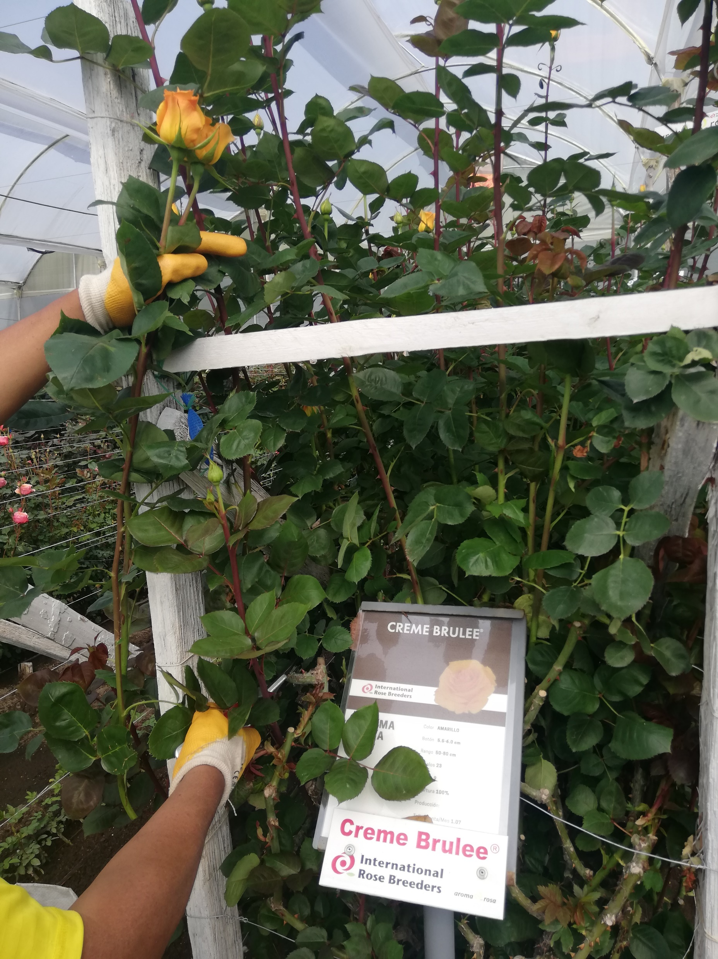
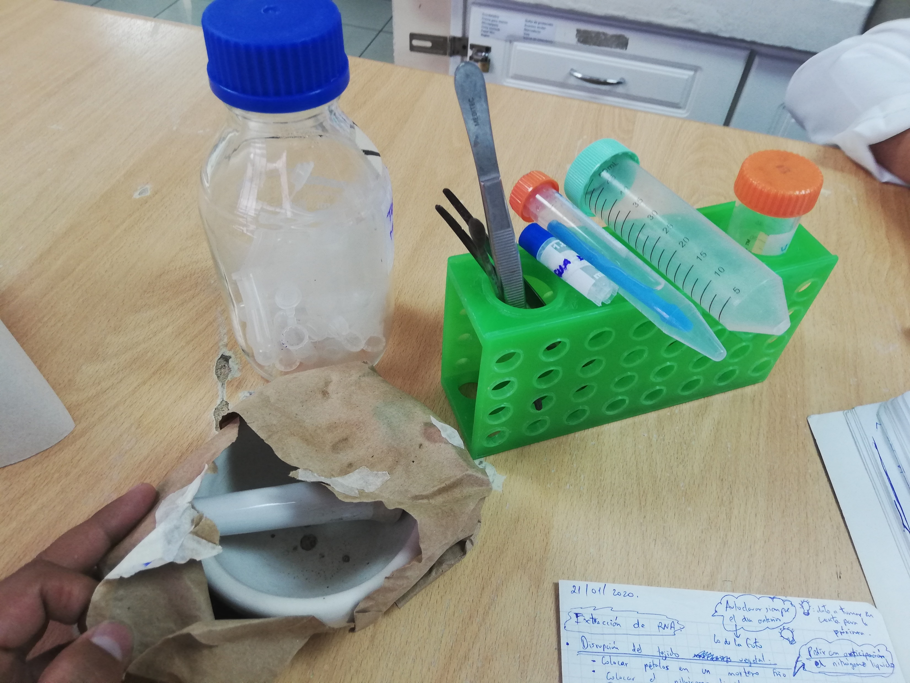
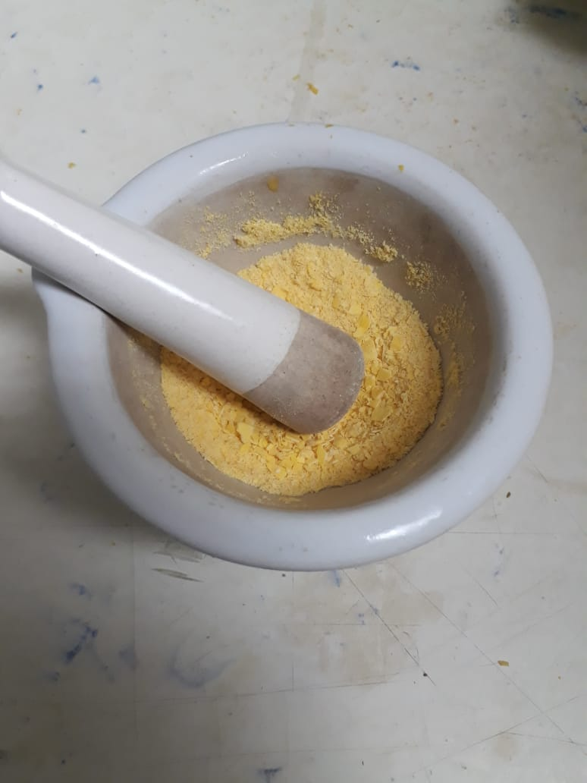
9
Obtención del material vegetal
Rosa 1 Rosa 2 Rosa 3 Rosa 4 Rosa 5
Muestras proporcionadas por la empresa, bajo criterios de aroma
Corte de tallos de rosa
Conservación en agua de las 5 variedades de rosas
Preparación del material vegetal
1 2 3 4 5
Esterilización del material
Polvo fino
Almacenamiento -80°C

Slide 10
10
Extracción de ADN
Método CTAB. Conservó a -20°C.
Cuantificación y análisis de calidad de ADN
Espectrofotómetro de microplacas UV/Vis Multiskan Sky.
Integridad del ADN
Electroforesis agarosa 1%, 90V, 35 min. Transiluminador UV.
Amplificación del gen RhNUDX1 por PCR convencional (ADN)
Diseño de primers
Amplificación del ADN
Temperatura de annealing (hibridación)
Número de ciclos (35)
Electroforesis, gel agarosa 1%, 90V, 35 min. Observó transiluminador UV.

Slide 11
11
Extracción de ARN
Método fenol-cloroformo con Trizol y mini kit de columnas GeneJET Plant RNA Purification. Conservó a -80°C.
Cuantificación y análisis de calidad de ARN
Espectrofotómetro de microplacas UV/Vis Multiskan Sky.
Integridad del ARN
Electroforesis agarosa 1.5%, 100V, 40 min. Transiluminador UV.
Pretratamiento al ARN con DNase I
Síntesis de ADNc
Control de calidad: PCR gen housekeeping NAD5
Almacenamiento -20°C
Amplificación del gen RhNUDX1 por PCR convencional (ADNc)
Mismas condiciones para ADN
Control sin retrotranscripción (NRTC)
Blanco
Plateau control (PTC)
Tres tipos de controles

Slide 12
12
Extracción y cuantificación de ADN
Valores de Concentración y calidad de ADN obtenidos
Muestra | Concentración [ug/mL] | 260/280
Rosa 1 | 445.1 | 1.89
Rosa 2 | 434.8 | 1.95
Rosa 3 | 589.6 | 1.809
Rosa 4 | 529.5 | 1.846
Rosa 5 | 508.8 | 1.86
501.6
1.87

Slide 13
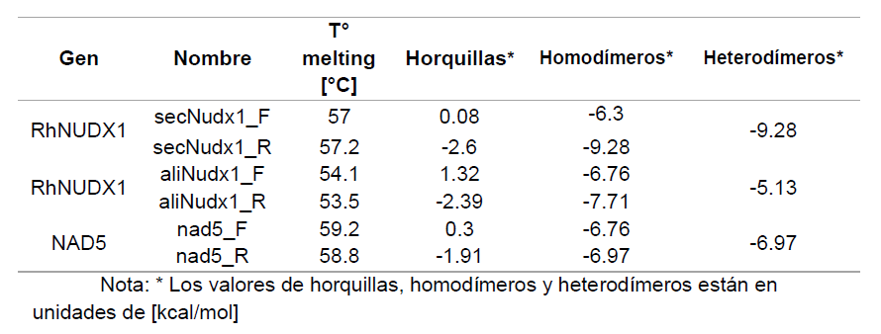
13
Diseño de primers
Características de los primers usados
Características termodinámicas de los primers usados

Slide 14
14
Amplificación del gen RhNUDX1 a partir de ADN
Temperatura de hibridación óptima
Tm primers
Primers | Rango de temperatura [°C]
secNudx1_F | 53-55
secNudx1_R
aliNudx1_F | 51-52
aliNudx1_R
Electroforesis, no se observó amplicones en gel

Slide 15
15
Extracción y cuantificación de ARN
Valores de Concentración y calidad de ARN obtenidos por los métodos usados
Muestra | Concentración [ug/mL] Trizol | 260/280 Trizol | Concentración [ug/mL] Kit | 260/280 Kit
Rosa 1 | 304.1 | 1.96 | 309.7 | 2.07
Rosa 2 | 426.8 | 1.93 | 323.7 | 2.03
Rosa 3 | 512.4 | 1.90 | 310.5 | 1.99
Rosa 4 | 526.4 | 1.88 | 503.8 | 2.06
Rosa 5 | 273.4 | 1.98 | 300.3 | 1.98
408.6
1.93
349.6
2.03

Slide 16
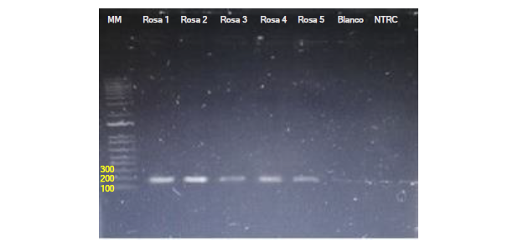
16
Control de calidad: Homogeneidad del gen de expresión constitutiva (housekeeping)
Electroforesis en gel de agarosa al 2% de productos del gen NAD5 de muestras de ADNc de pétalos de rosa. MM: marcador molecular TrackIt 1kb; NRTC: control sin retrotranscripción.

Slide 17
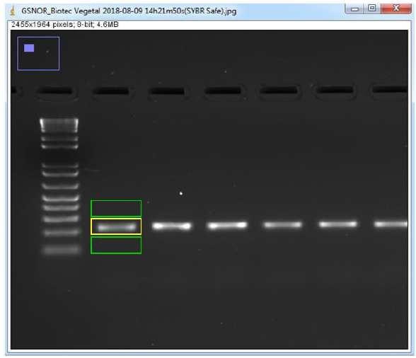
17
Amplificación del gen RhNUDX1 a partir de ADNc
No se observó amplicones en el gel
Amplicones
Análisis densitométrico
Análisis de la expresión del gen RhNUDX1
DBA
ANOVA de las densidades absolutas calculadas.
Prueba de comparaciones múltiples de Tukey.
Análisis de densidad de bandasen ImageJ. Tomado de “Análisis transcripcional de genes PR (Pathogenesis related) en hojas de Vasconcellea stipulata infectadas con Fusarium oxysporum”, por M.,Heredia, 2019.

Slide 18
18
- Propiedades intrínsecas de las secuencias de genes.
Obstaculizar la eficacia de la PCR
- Alto contenido de GC.
- Horquillas.
Templado
Cebadores
T annealing y extensión
Programación Termociclador
Concentración y calidad reactivos

Slide 19
19
Concentración y calidad de reactivos
amplificar el gen ADNr 16S
Bacillus subtilis
MM: marcador molecular TrackIt 1kb; M1: muestras de B. subtilis; B: blanco

Slide 20
20
RcNUDX1-1a
R. chinensis cv. ‘Old Blush’
RcNUDX1-1b
RcNUDX1-2
Sun et al. (2020)
RwNUDX1-1
R. x wichurana
RwNUDX1-2
RcNUDX1-1a se correlacionó con la producción de geraniol
RwNUDX1-2 se correlacionó con la producción de E, E-farnesol
Muestras analizadas
Alelo presente en las muestras de rosas probablemente no estaría asociada al aroma.
Comprensión de los mecanismos moleculares

Slide 21
21
Conclusiones
Se logró extraer ADN de los pétalos de cinco variedades de rosa por el método CTAB, obteniendo un valor medio de ratio de pureza 260/280 de 1.87 y una concentración media de 501.6 [ug/mL], ambos valores óptimos para poder trabajar con las muestras de ADN extraído.
No se observó la presencia del gen RhNUDX1 en ninguna de las variedades de rosa a partir de la muestra de ADN.

Slide 22
22
Se extrajo ARN de las 5 variedades de rosas con el método basado en fenol-cloroformo con Trizol, obteniendo un valor medio de ratio de pureza 260/280 de 1.93 y una concentración media de 408.6 [ug/mL]. Se extrajo además ARN mediante el mini kit de columnas GeneJET Plant RNA Purification, obteniendo un valor medio de ratio de pureza 260/280 de 2.03 y una concentración media de 349.6 [ug/mL].
El ADNc obtenido a partir del ARN extraído de pétalos de las cinco variedades rosa es de óptima calidad, al cumplir el control interno a partir del gen de expresión constitutiva NAD5.

Slide 23
Recomendaciones
23
La recolección de los botones florales para evaluar la expresión del gen RhNUDX1 se lo debe hacer en la etapa de desarrollo floral.
Los análisis de transcritos deben realizarse con la presencia de un control positivo.
Realizar un diseño de los primers más exhaustivo. Se puede trabajar con primers degenerados.
Realizar un análisis más completo de los primers con todos los homólogos descritos del gen hasta el momento, para verificar que los primers sean específicos.

Slide 24
Agradecimientos
FRANCISCO FLORES Ph.D
Director del Proyecto de Investigación
Lic. ALMA KOCH, Mgs.
Lector del Proyecto de Investigación
TESISTAS Y PASANTES
Laboratorio de Microbiología
FAMILIA
AMIGOS

Slide 25
Muchas Gracias por su Atención

